Slide 1
資料庫正規化
關聯式資料表如果設計不良，會造成新增、刪除或更新時的異常現象，因此必須將表格中會產生異常現象的部分屬性從原表格中分離出來產生新的資料表，這個過程便稱為正規化（Normalization）

Slide 2
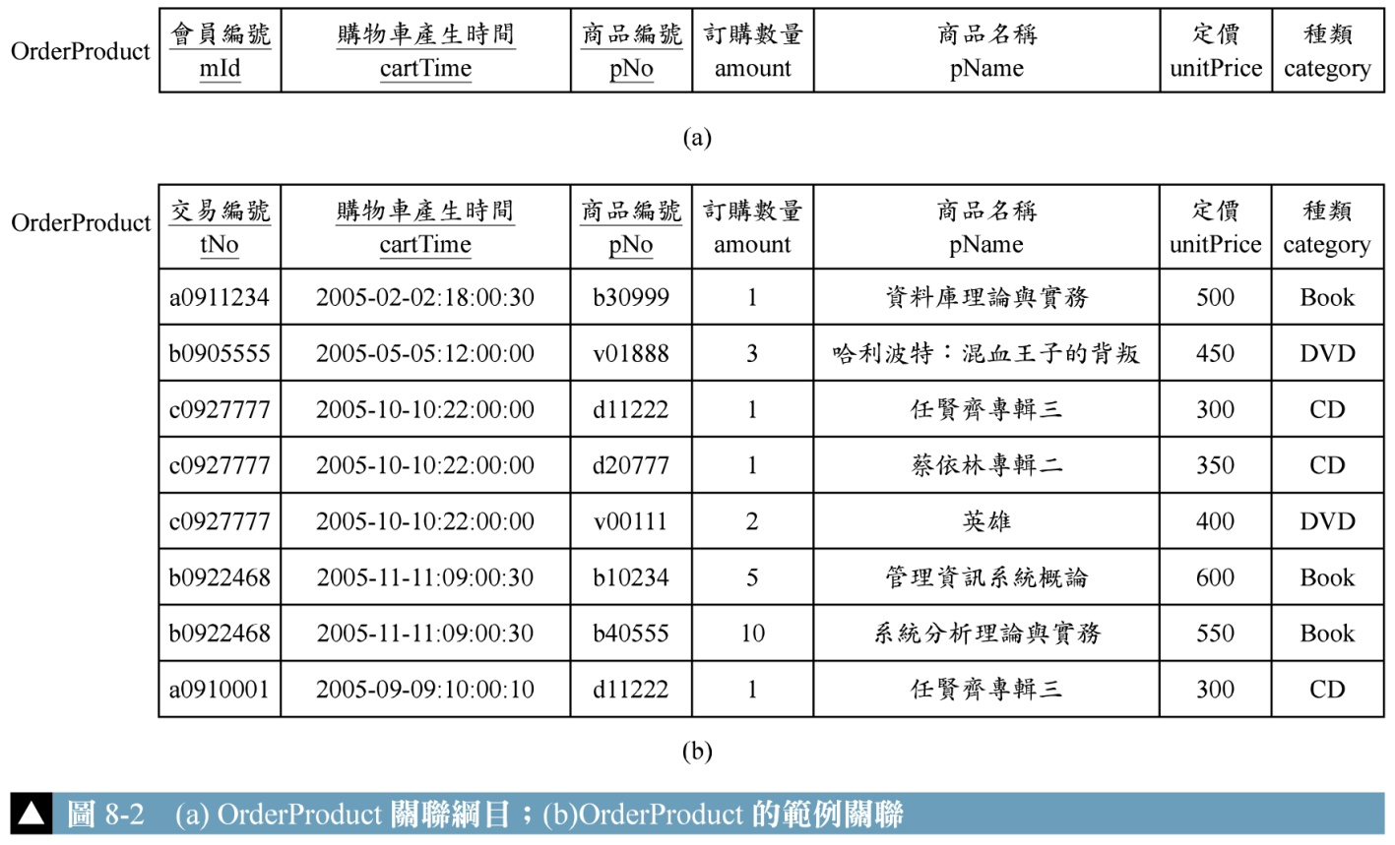
正規化的目的
關聯綱要命名要明確
  一個關聯綱目代表一個實體或一個關係型態
資料不重複儲存
  浪費空間
  更新時產生異常

Slide 3
避免資料更新異常
新增異常
  新增資料時若無法新增完整資料項目
刪除異常
  刪除某些資料時必須同時刪除其他資料以免造成資訊遺失
修改異常
  修改某些資料時必須一併修改其他資料

Slide 4
transactionMember
tNo | method | transTime | mID | pID | name | bDate
91100 | cart | 2005/2/2 18:30:00 | a0911234 | A122555888 | Tony | 1980/12/12
92666 | cart | 2005/10/10 22:10:30 | c0927777 | B123123123 | Su | 1982/6/6
91888 | fax | 2005/9/10 10:10:00 | a0910111 | A220123456 | Jenny | 1979/1/1
92333 | email | 2005/10/15 09:00:00 | c0927777 | B123123123 | Su | 1982/6/6
90111 | cart | 2005/5/5 12:30:30 | b0905555 | C200456789 | Jennifer | 1974/3/4
92555 | cart | 2005/11/11 09:10:00 | b0922468 | R100200300 | Jackson | 1980/3/30
93000 |  |  | c0927777 |  | Chen
新增資料造成會員資訊不一致
tNo | method | transTime | mID | pID | name | bDate
91100 | cart | 2005/2/2 18:30:00 | a0911234 | A122555888 | Tony | 1980/12/12
92666 | cart | 2005/10/10 22:10:30 | c0927777 | B123123123 | Su | 1982/6/6
91888 | fax | 2005/9/10 10:10:00 | a0910111 | A220123456 | Jenny | 1979/1/1
92333 | email | 2005/10/15 09:00:00 | c0927777 | B123123123 | Su | 1982/6/6
90111 | cart | 2005/5/5 12:30:30 | b0905555 | C200456789 | Jennifer | 1974/3/4
92555 | cart | 2005/11/11 09:10:00 | b0922468 | R100200300 | Jackson | 1980/3/30
刪除資料後將會員資料也刪除
tNo | method | transTime | mID | pID | name | bDate
91100 | cart | 2005/2/2 18:30:00 | a0911234 | A122555888 | Tony | 1980/12/12
92666 | cart | 2005/10/10 22:10:30 | c0927777 | B123123123 | Su | 1982/6/6
91888 | fax | 2005/9/10 10:10:00 | a0910111 | A220123456 | Jenny | 1979/1/1
92333 | email | 2005/10/15 09:00:00 | c0927777 | B123123123 | Huang | 1982/6/6
90111 | cart | 2005/5/5 12:30:30 | b0905555 | C200456789 | Jennifer | 1974/3/4
92555 | cart | 2005/11/11 09:10:00 | b0922468 | R100200300 | Jackson | 1980/3/30
修改資料後造成會員資料不一致

Slide 5
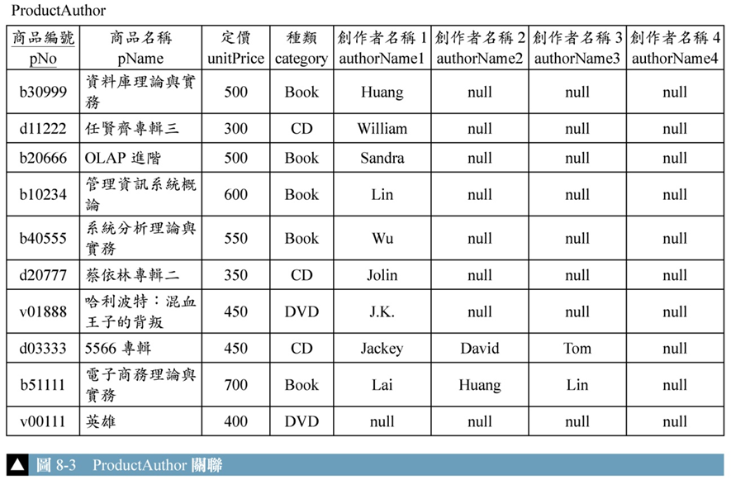
屬性值為空值
設計不良的綱目可能會造成有些屬性有許多空值
  浪費空間
  彙總函數應用在有空值的屬性時，其意義不明確
  空值的含義不唯一
當書籍商品的作者為多值時，如果關聯綱目設定4個作者欄位，而書籍一般僅有一至二個作者，將造成資料表出現許多空值。或若有一本書有5位作者則無法完整記錄作者資訊

Slide 6
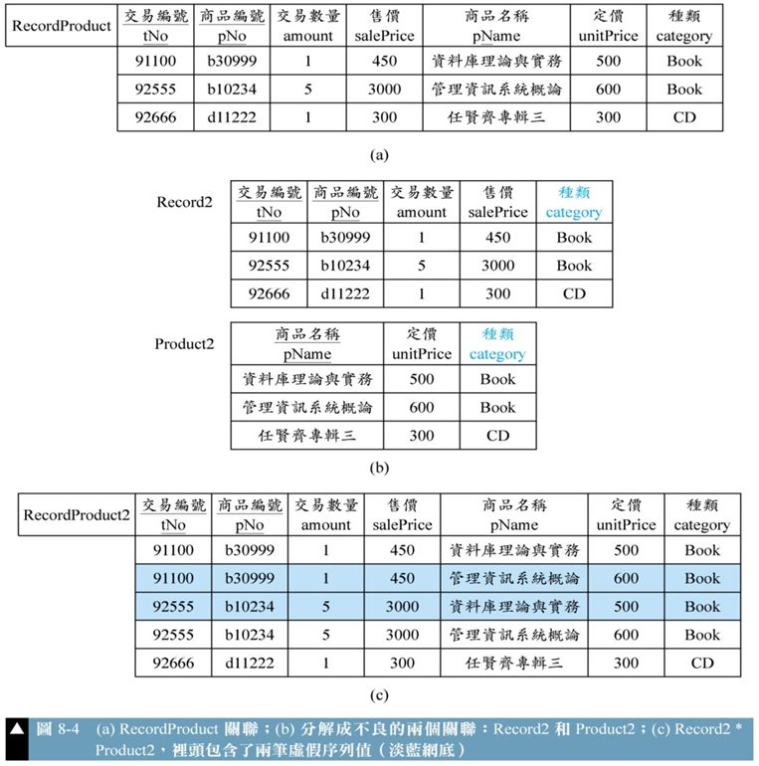
無損JOIN的分解(Lossless join decomposition)
當關聯裡的屬性太多時，謹慎將一個關聯切割成兩個，使分解後的關聯合併(JOIN)時不會產生虛假序列值
將一個關聯綱目分解成數個時，切割之後的兩個關聯，其共同屬性必須是其中一個關聯的關聯鍵

Slide 8
考慮課本圖8-1(a)的TransactionMember 關聯，請問以下的分解何者滿足’無損 JOIN 的分解’?
TransactionMember
tNo | Method | transTime | mId | pId | Name | birthday
T1(tNo, method, transTime), T2(mId, pId, name, birthday)
T1(tNo, method, transTime, name), T2(mId, pId, name, birthday)
T1(tNo, method, transTime, pId), T2(mId, pId, name, birthday)
T1(tNo, method, transTime, birthday), T2(mId, pId, name, birthday)

Slide 9
函數相依
(Function Dependency)
正規化的基本觀念
二個屬性間存在的一種類似函數(對應 →)
y = f(x) ≡ f: X → Y

Slide 10
{mId}→{name, birthday}
  每個mId剛好有一組{name, birthday}
  不會有一個mId有兩組或以上的{name, birthday}
請注意{name} →{mId}不成立
  因為可能有同名同姓的會員
Member 會員
會員編號 (mId) | 姓名 (name) | 生日(birthday)
a0910001 | Jenny | 2001-12-11
a0911234 | Tony | 2002-3-2
c0927777 | Su | 2002-8-13
b0905555 | Jennifer | 2001-12-29
b0922468 | Jackson | 2002-1-16
a0921111 | David | 2002-4-30
c0921234 | Su | 2001-10-20

Slide 11
函數相依
一個關聯 R，其中 X、Y 為屬性子集合，R 的 X 值可以唯一決定 Y 值（即：R 中的每個 X 值都有唯一 Y 值與它相對應）時，則 Y 函數相依於 X，或說 X 函數決定 Y（X → Y），此即函數相依性的定義(又名功能相依)
當 X → Y 時，則 X 稱為功能相依決定者（Determinant），Y 稱為功能相依者（Dependent）。
如果 X 是 R 的主鍵或候選鍵，則 R 中所有的屬性必須功能相依於 X
{mId} → {name, birthday}
  每個mId剛好有一組{name, birthday}，不會有一個mID有兩組或以上的{name, birthday}

Slide 12
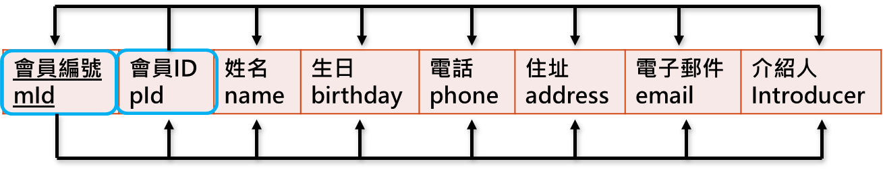
功能相依圖
一個關聯的任何「關聯鍵」皆可決定其所有屬性
屬性和屬性間的函數相依是一種語意的關係，須由人工仔細推敲來訂定
{mID} → {pID, name, birthday, phone, address, email, introducer}
{pID} → {mID, name, birthday, phone, address, email, introducer}

Slide 13
函數相依基本推導原則
規則1：X⊇ Y ⇒ X→Y (反身性)
規則2：X→Y ⇒XZ→YZ (擴增性)
規則3：X→Y , Y→Z ⇒ X→Z (遞移姓)
規則4： A → BC, A → B 且 A → C (分解性)
規則5： A → B 且 A → C, A → BC (聯合性)

Slide 14
考慮圖8-1(a)的TransactionMember 關聯
TransactionMember
tNo | Method | transTime | mId | pId | Name | birthday
tNo → {method, mId, name}
mId → {method, mId, name}
pId → {mId, name, birthday}
mId → {mId, pId, name, birthday}

Slide 15
考慮關聯綱目R(A, B, C, D, E, F)，假設有以下的函數相依，根據函數相依推導出的所有函數相依
{A, B} → {C, F}
B → D
C →Ｅ
Ｆ→ A
AB → A
AB → B
AB → CF
AB → AD
AB → C → E
AB → ABCDEF
F → A
FB → AB
AB → ABCDEF
F → ABCDEF

Slide 16
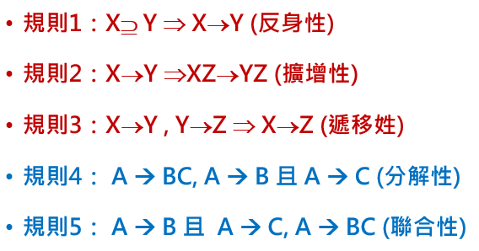
考慮一個關聯綱目 T(A1, A2, A3, A4, A5, A6)，且知以下函數相依，請問{A1, A2}的封閉集合?
A1 → {A4}
{A1, A2} → {A3}
A3 → {A5}
A6 → {A2}
A1 → A4 ➔ A1A2 → A4A2 (1)
A1A2 → A3 且 A3 → A5 故 A1A2 → A3A5
因 (1) 故 A1, A2 → A2, A3, A4, A5
又 A1A2 ⊇ A1 → A1A2 → A1 同時 A1A2 → A2
故{A1, A2} → {A1, A2, A3, A4, A5}

Slide 17
封閉集合
一個屬性集合S的泛封閉集合S⁺：給定一些函數相依，我們可以推導出S屬性可以決定的所有屬性，稱為泛封閉集合S⁺

Slide 18
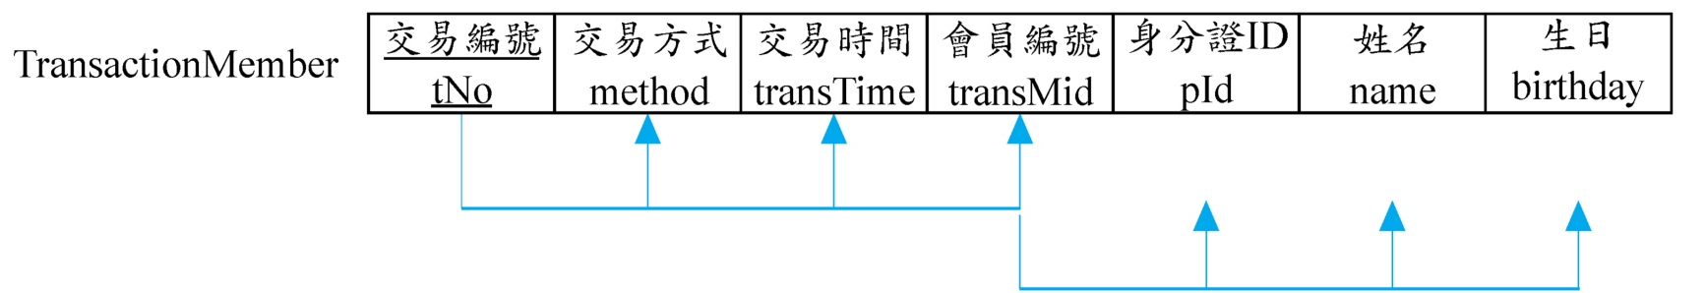
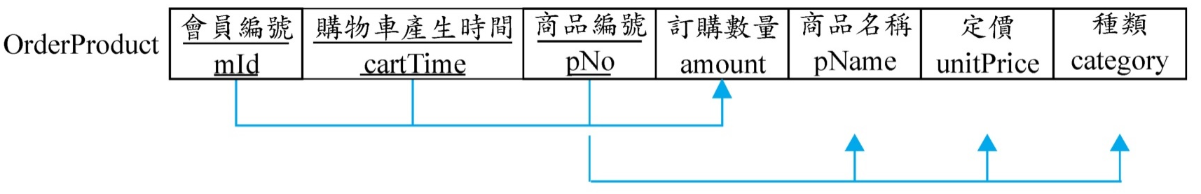
封閉集合例
  {tNo}⁺ = {tNo, transmId, method, transTime, pId, name, birthday}
  {transMid}⁺ = {transMid, pId, name, birthday}
  {pNo}⁺ = {pNo, pName, unitPrice, category}
  {mId, cartTime, pNo}⁺ = {mId, cartTime, pNo, amount, pName, unitPrice, category}

Slide 19
正規化
基本正規式
第一正規式
第二正規式
第三正規式
高等正規式
BCNF (一般最高階)
第四正規式
第五正規式
非正規化
1NF
2NF
3NF
BCNF
4NF
5NF

Slide 20
正規化步驟
未正規化資料表
第一正規化形式
第二正規化形式
第三正規化形式
Byoce-Codd 正規化
第四正規化形式
第五正規化形式
去除重複值
去除部分相依
去除遞移相依
去除其他函數相依造成的異常
去除多值相依
去除其他異常

Slide 21
複習: Key constraint
超級鍵（Superkey）：由該關聯的一或數個屬性所組成，沒有任何兩筆序列值(屬性值)完全相同
關聯鍵: 關聯的一個最小超級鍵
候選鍵 (candidate key): 符合唯一性及最小性的屬性
一個關聯鍵，最具意義者稱為「主鍵」(primary key)，其他的關聯鍵稱為「次要鍵」(secondary key)
複合鍵 (composite key): 二個或二個欄位以上所組成的主鍵
外部鍵 (foreign key): 二個資料表進行關聯時，需透過「外部鍵」參考「主鍵」來建立連結

Slide 22
第一正規式
一個關聯綱目 R 的每個屬性如果都是簡單且單值，則 R 滿足第一正規式(1NF)
第一正規式解決關聯綱目中某些屬性具有多值的問題

Slide 23
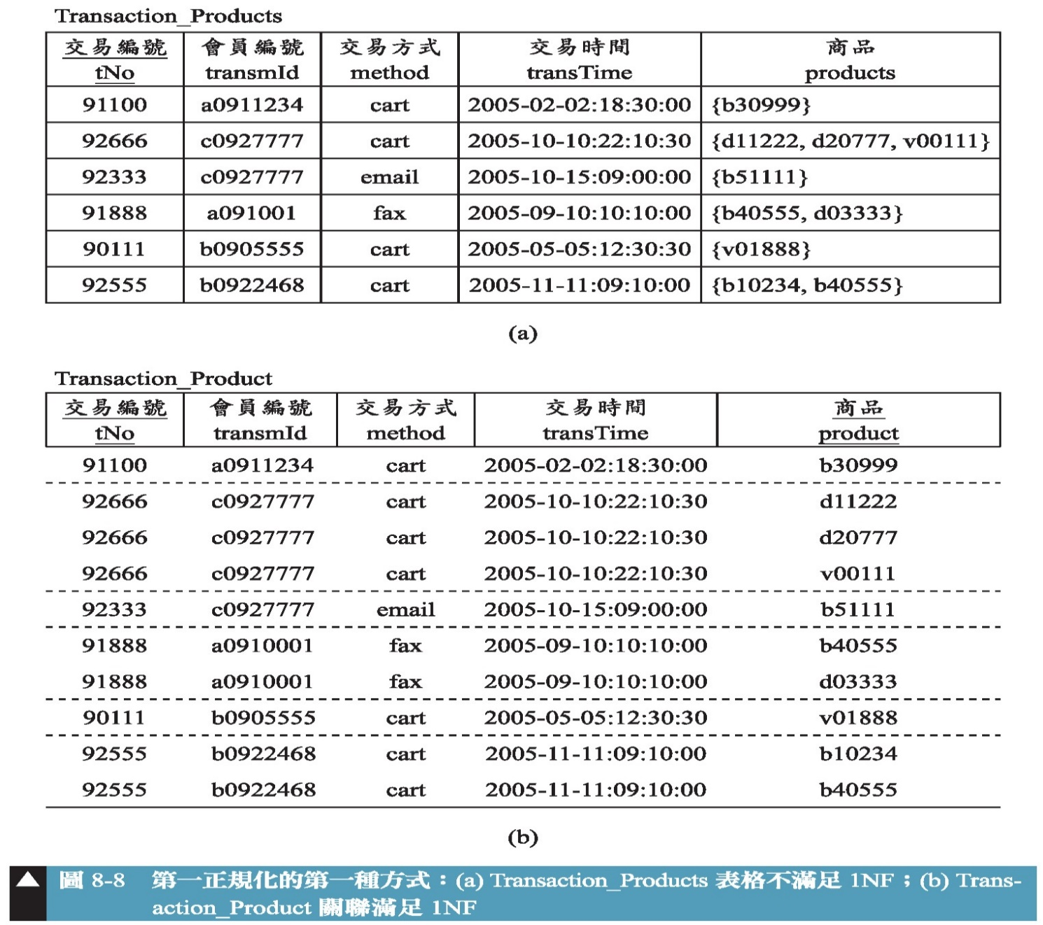
多值屬性處理方法一
維持同樣的屬性，但主鍵要加上該多值屬性(將多值分解為多個序列值)

Slide 24
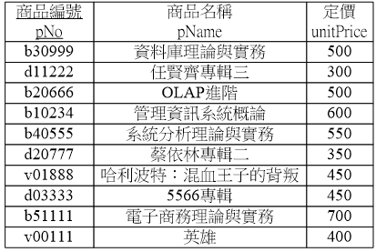
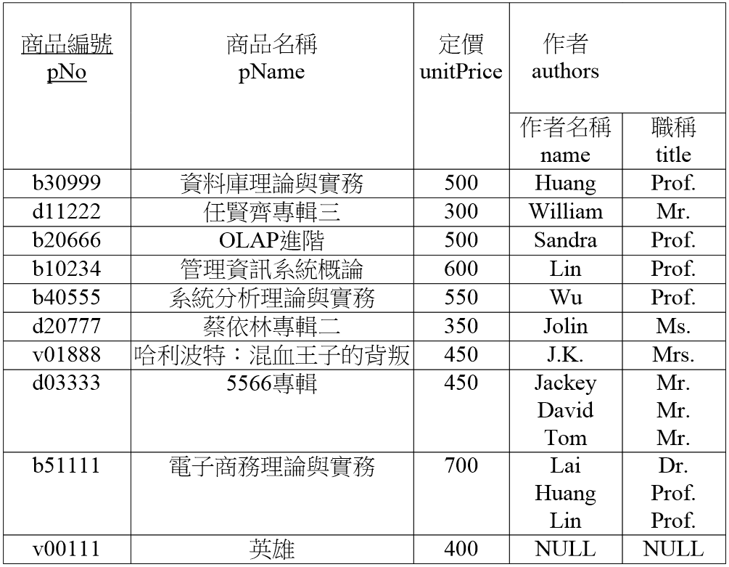
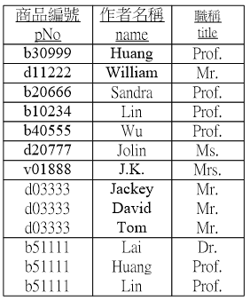
多值屬性處理方法二
商品資料表
產生另一個關聯，此關聯包括原主鍵和該多值屬性，而主鍵則為所有屬性
商品資料表
作者資料表

Slide 25
完全與部分函數相依
完全函數相依
  (X , Y) → Z， 若移除X或Y任何一個屬性，造成 (X, Y) → Z 不存在，則 Z 完全相依於 (X, Y)
  Ex., (學號，課程) → 成績
部分函數相依
  (X , Y) → Z，移除X或Y任何一個屬性， (X, Y) → Z 依然存在，則 Z 部分相依於 (X, Y)
  X→Y，從X中可找出部分元素 X1，使得 X1→Y 仍然成立，X→Y為部分函數相依
  Ex., (學號，身分證號) → 姓名

Slide 26
第二正規式
解決部分相依問題
已知 X→Y，若可以從X中找出部分元素 X’，使得 X’→Y 仍然成立，則稱X→Y為部分函數相依
2NF條件:關聯表中所有非鍵值屬性完全功能相依於主鍵或候選鍵
會員編號 mId | 購物車產生時間 carTime | 商品編號 pNo | 訂購數量 amount | 商品名稱 pName | 定價 unitPrice | 種類 catalog
{mID, carTime, pNo} → {pName} 為部分相依
  因為 {pNo} → {pName}
{mID, carTime, pNo} → {amount} 為完全相依

Slide 27
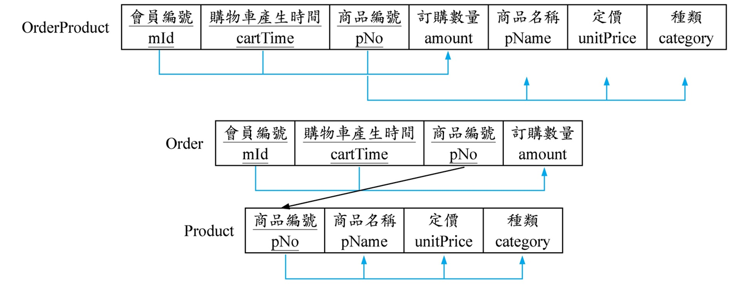
案例一
將 OrderProduct 關聯分解成 Order 和 Product 兩個關聯，便滿足2NF

Slide 28
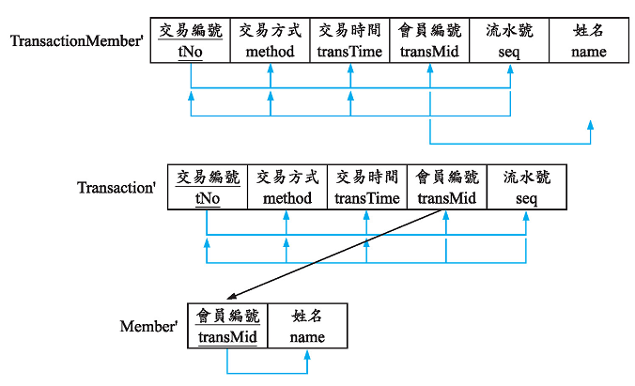
案例二
{姓名}相依於{會員編號}，{會員編號}為 secondary key
交易編號 → 交易方式，交易時間，交易會員，流水號
交易會員 → 姓名
流水號 → 交易編號，交易方式，交易時間
R
Ｒ１
觀察分解後的兩個關聯表，會發現原關聯表 R 中的功能相依性決定者交易會員在 R2 中成了主鍵、在 R1 中為外來鍵，如此 R 的所有功能性相依仍然保留著，且 R1、R2 都不存在部分功能相依性，所以 R1、R2 都是第二正規化的表格
Ｒ２

Slide 29
第三正規式
關聯表滿足2NF，關聯表中的非鍵值屬性間不存在遞移相依性（即：非鍵值屬性間不存在功能相依性）
交易編號 tNo | 交易方式 method | 交易時間 transTime | 會員編號 transMid | 會員ID pID | 姓名 name | 生日 birthday
TransactionMember
{tNo} → {transMID} → {name}，{tNo} → {name} 是遞移函數相依，tNo為主鍵
所以 TransactionMember 不滿足 3NF
{tNo} → {method, transTime, transMid}
{transMid} → {pId, name, birthday}
{tNo} → {method, transTime, pId, name, birthday}
{tNo} → {trans} → {name}
name可以經由遞移函數相依於{tNo}
不合3NF

Slide 30
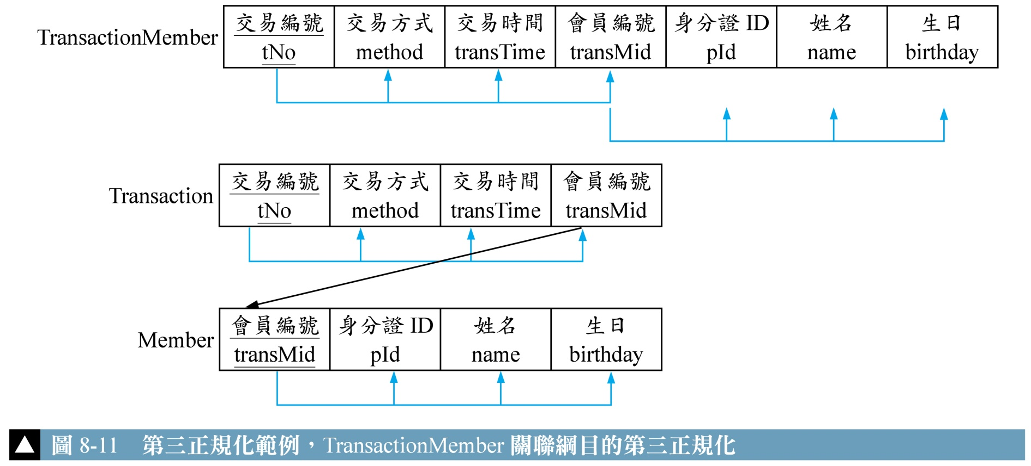

Slide 31
資料表正規化實作
選課資料表
課程編號 | 課程名稱 | 教師編號 | 教師姓名 | 學號 | 學生姓名 | 成績
CS201 | 資料庫系統 | 1090711 | 王大明 | 11245011 11245123 11245009 | 張三 李四 王五 | 70 90 88
CS202 | 資料結構 | 1120201 | 張曉元 | 11245123 11245008 | 李四 陳二 | 86 96
欄位不是基元值，不符合 1NF

Slide 32
完成第一正規化
R1(cID, sID, courseName, teacherID, teacherName, score)
R2(sID, studentName)
選課資料表
課程編號 | 學號 | 課程名稱 | 教師編號 | 教師姓名 | 成績
CS201 | 11245011 | 資料庫系統 | 1090711 | 王大明 | 70
CS201 | 11245123 | 資料庫系統 | 1090711 | 王大明 | 90
CS201 | 11245009 | 資料庫系統 | 1090711 | 王大明 | 88
CS202 | 11245123 | 資料結構 | 1120201 | 張曉元 | 86
CS202 | 11245008 | 資料結構 | 1120201 | 張曉元 | 96
學號 | 學生姓名
11245011 | 張三
11245123 | 李四
11245009 | 王五
11245123 | 李四
11245008 | 陳二
每個非鍵屬性無法完全相依主鍵，不符合 2NF

Slide 33
完成第二正規化
R2(sID, studentName)
R11(cID, sID, score)
R12(cID, courseName, teacherID, teacherName)
成績資料表
學生資料表
課程編號 | 學號 | 成績
CS201 | 11245011 | 70
CS201 | 11245123 | 90
CS201 | 11245009 | 88
CS202 | 11245123 | 86
CS202 | 11245008 | 96
學號 | 學生姓名
11245011 | 張三
11245123 | 李四
11245009 | 王五
11245008 | 陳二
課程資料表
課程編號 | 課程名稱 | 教師編號 | 教師姓名
CS201 | 資料庫系統 | 1090711 | 王大明
CS202 | 資料結構 | 1120201 | 張曉元
非鍵屬性具遞移函數相依

Slide 34
完成第三正規化
R2(sID, studentName)
R11(cID, sID, score)
R12(cID, courseName, teacherID)
R121(cID, courseName, teacherID)
R122(teacherID, teacherName)
成績資料表
學生資料表
課程編號 | 學號 | 成績
CS201 | 11245011 | 70
CS201 | 11245123 | 90
CS201 | 11245009 | 88
CS202 | 11245123 | 86
CS202 | 11245008 | 96
學號 | 學生姓名
11245011 | 張三
11245123 | 李四
11245009 | 王五
11245008 | 陳二
課程資料表
教師資料表
課程編號 | 課程名稱 | 教師編號
CS201 | 資料庫系統 | 1090711
CS202 | 資料結構 | 1120201
教師編號 | 教師姓名
1090711 | 王大明
1120201 | 張曉元

Slide 35
注意事項
期中考範圍到第三正規化

